Slide 1
竞价实战特训
主讲老师 冯锐枭
执业编号 A1120623040002

Slide 2
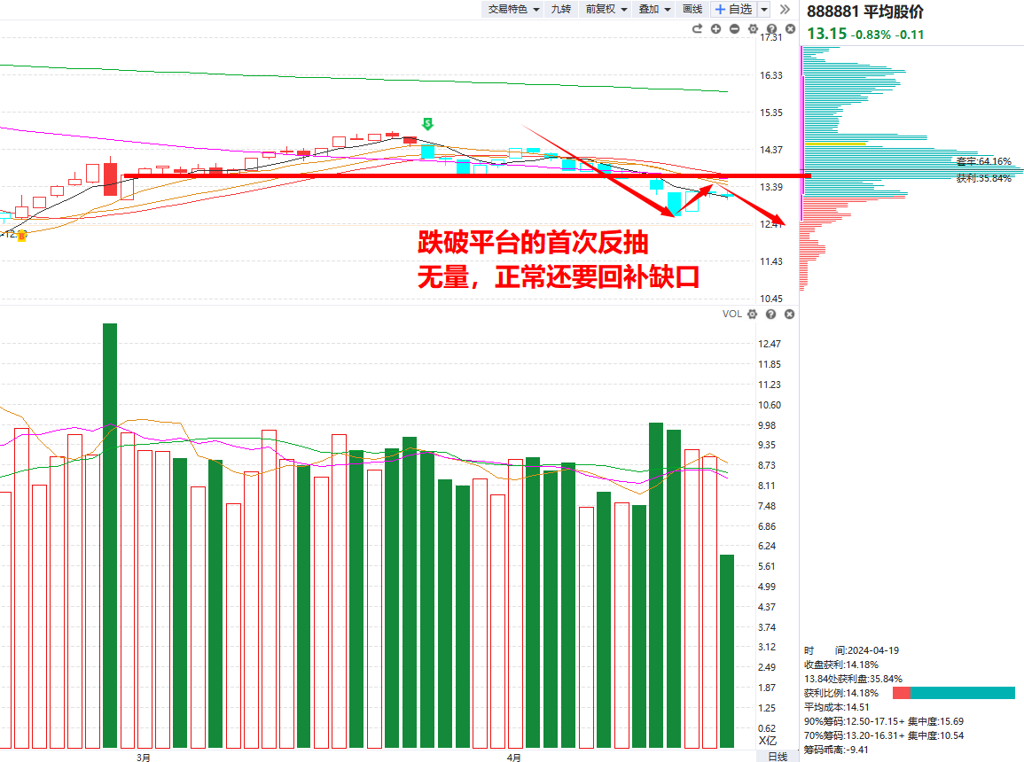
大盘分析
上周五复盘
宏观：
地缘政治、降息落空、财报月
情绪面：
跌停家数、连板高度、
出现竞价被按跌停的个股
资金面：
流动资金持续翻绿、北向外流
风险提示:观点基于软件数据和理论模型分析，仅供参考，不构成买卖建议，股市有风险，投资需谨慎!

Slide 3
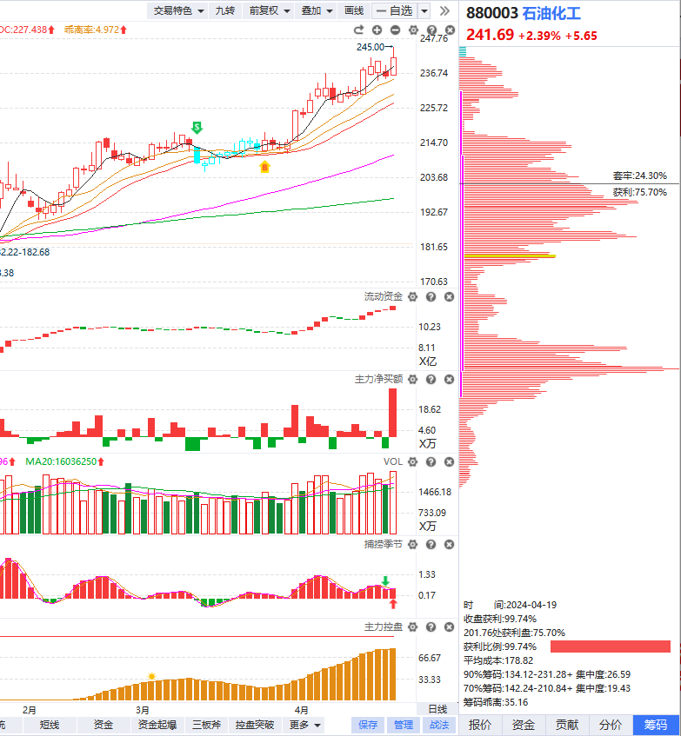
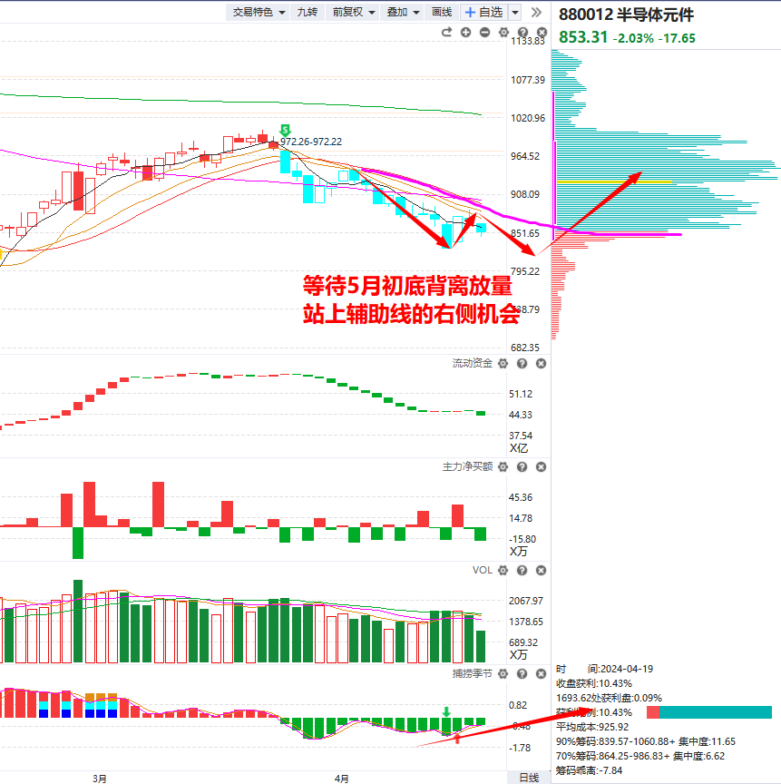
板块方向
市场逻辑：
追求弹性（高波动）
①周线死叉
②财报披露窗口临近
追求安全（高控盘、高股息、一季报超预期）汇率贬值
操作核心：防守+潜伏
高股息：银行、电力、石油
高控盘：黄金、有色、煤炭
科技超预期一季报：半导体、CPO
风险提示:观点基于软件数据和理论模型分析，仅供参考，不构成买卖建议，股市有风险，投资需谨慎!

Slide 4
竞价策略-

Slide 5
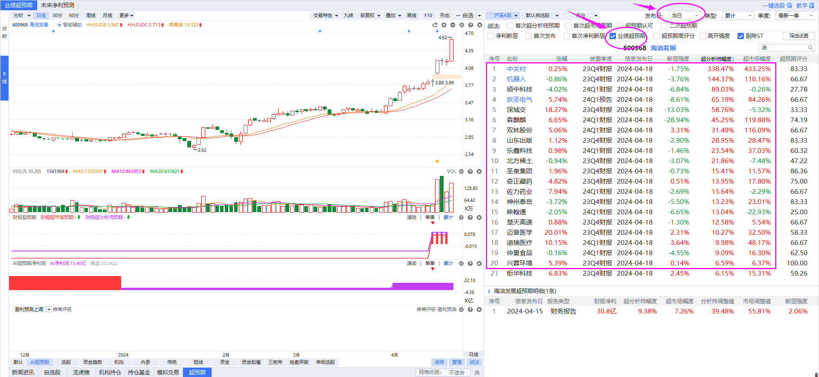
①选出财报超预期个股
1.智能辅助乖离小于10
2.20日涨幅小于10%
3.捕捞季节死叉天数＞3，或金叉天数1-4天
4.十日内超级单流入
5.流动资金翻红2-3天（可选）
选出一季报预期净利润中值在2000万以上，同比增速中值在50%以上的个股
风险提示:观点基于软件数据和理论模型分析，仅供参考，不构成买卖建议，股市有风险，投资需谨慎!

Slide 6
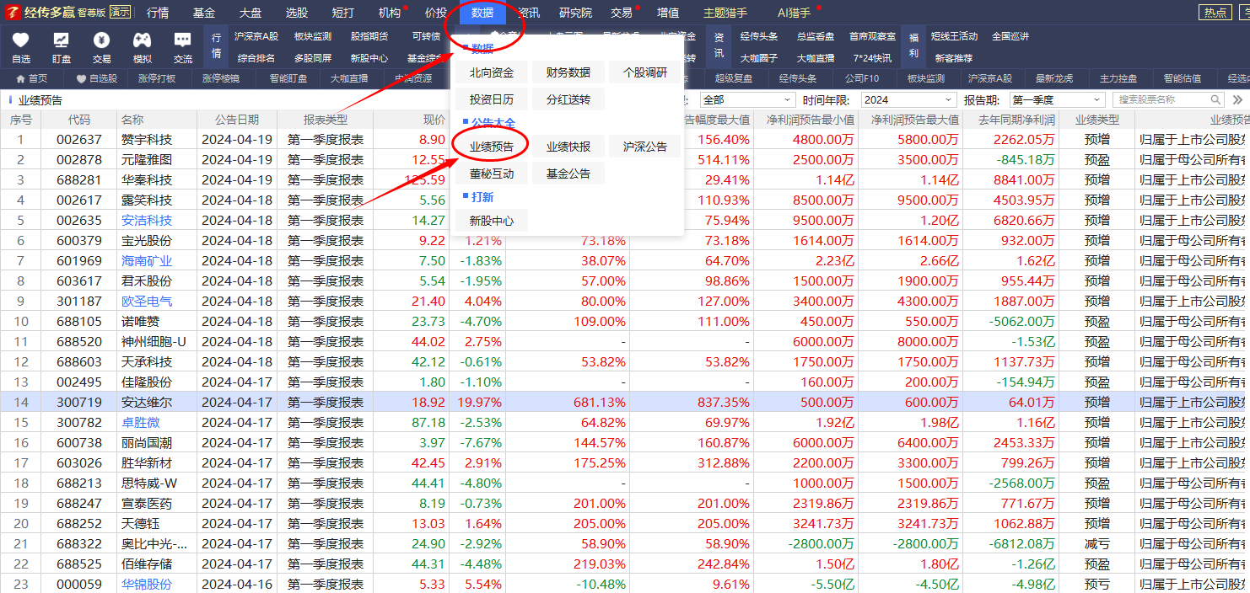
①选出财报超预期个股
1.智能辅助乖离小于10
2.20日涨幅小于10%
3.捕捞季节死叉天数＞3，或金叉天数1-4天
4.十日内超级单流入
5.流动资金翻红2-3天（可选）
选出一季报预期净利润中值在2000万以上，同比增速中值在50%以上的个股
风险提示:观点基于软件数据和理论模型分析，仅供参考，不构成买卖建议，股市有风险，投资需谨慎!

Slide 7
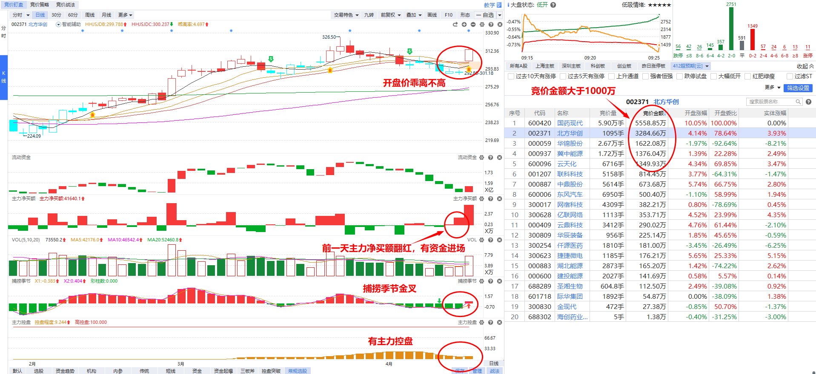
②竞价盘口分析
竞价条件：①竞价金额大于1000万，开盘委比大于50%；②市值大于200亿；
③金叉初期，且前一天主力净买额翻红；④开盘高开幅度不大，且智能辅助乖离不高
风险提示:观点基于软件数据和理论模型分析，仅供参考，不构成买卖建议，股市有风险，投资需谨慎!

Slide 8
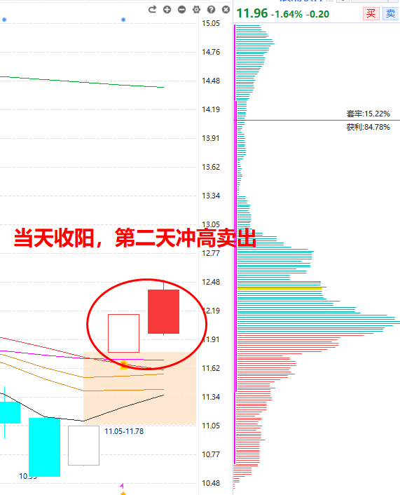
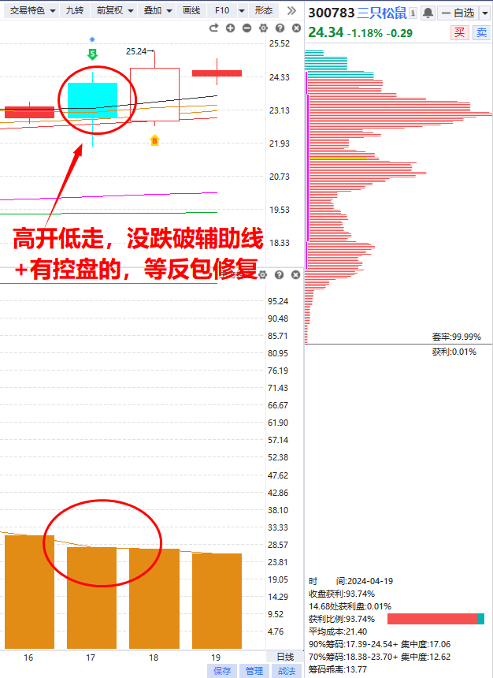
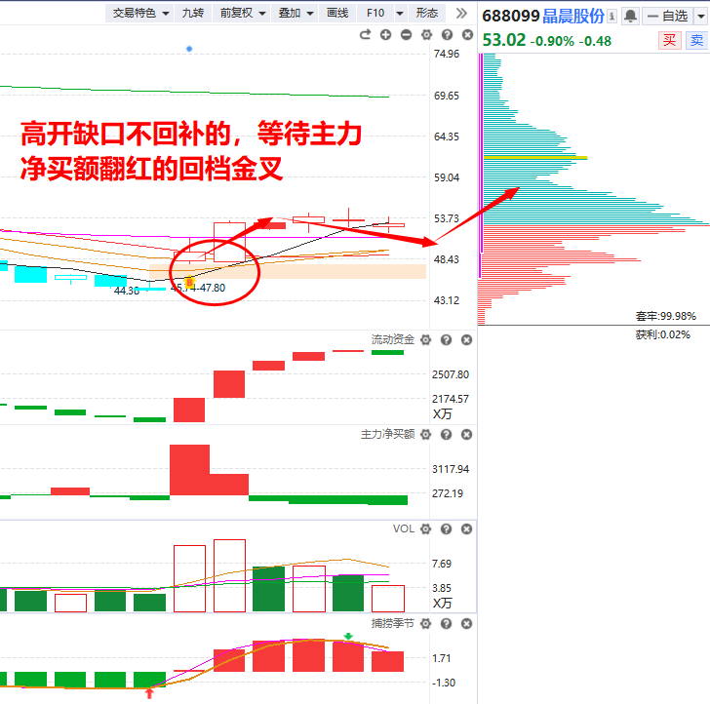
③止盈止损
风险提示:观点基于软件数据和理论模型分析，仅供参考，不构成买卖建议，股市有风险，投资需谨慎!

Slide 9
活动福利
风险提示:观点基于软件数据和理论模型分析，仅供参考，不构成买卖建议，股市有风险，投资需谨慎!

Slide 10
让投资遇见美好!
我司所有工作人员均不允许推荐股票、不允许承诺收益、不允许代客理财、不允许合作分成、不允许私下收款，如您发现有任何违规行为，请立即拨打400-9088-988向我们举报!
风险提示:所有信息及观点均来源于公开信息及经传软件信号显示，仅供参考，不构成最终投资依据，软件作为辅助参考工具,无法承诺收益，投资者应正视市场风险，自主作出投资决策并自行承担投资风险。投资有风险，入市须谨慎!

